Slide 1


Retirar a informação destacada e dar ênfase ao slogan da campanha como o esboço abaixo:
Atual
Simulação após mudança

Slide 2
Simulação
Criar uma tela (posicionar na sequência da capa – tela 2) com uma frase – exemplo de frases:
Sucesso em Evidência: Execuções de Vitaminas no PDV
Inovação e Impacto nas Execuções de Vitaminas no PDV
Virada de Chave nas execuções de Vitaminas Neo Química
Grande trabalho de execução no PDV de Vitaminas Neo Química
Algo parecido com o exemplo ao lado – podem criar outra versão para que não fique semelhante a capa
Sucesso em Evidência: Execuções de Vitaminas no PDV

Slide 3
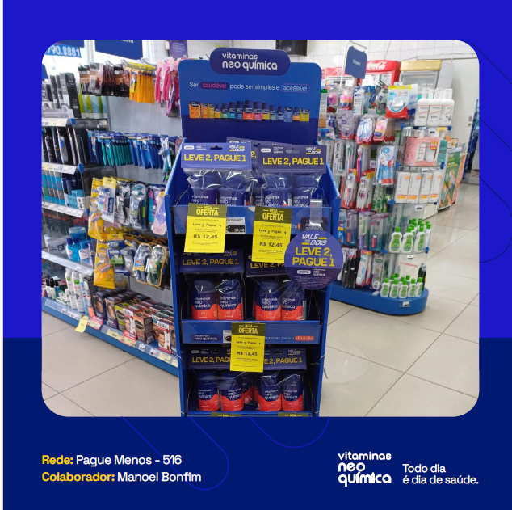
As fotos estão cortadas, tentar deixar o vídeo mais cumprido para que não corte as execuções

Slide 4
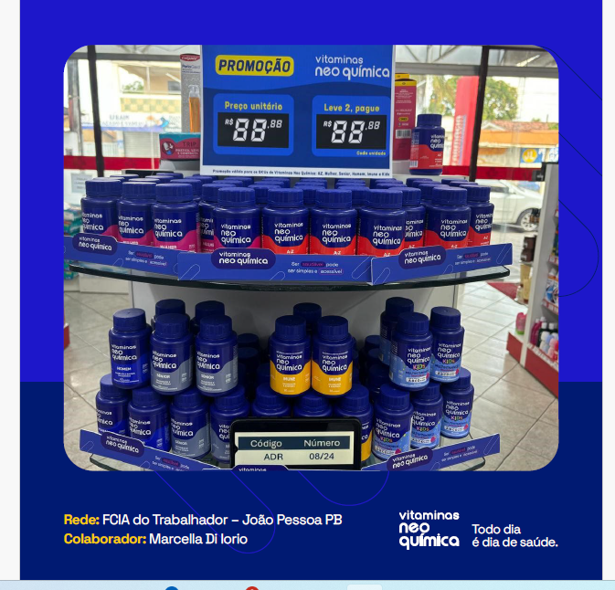
Pensando em ordem de imagens, colocar as execuções com maiores quantidades de vitaminas expostas em primeiro e as menores por ultimo
O exemplo ao lado deve vir em primero

Slide 5
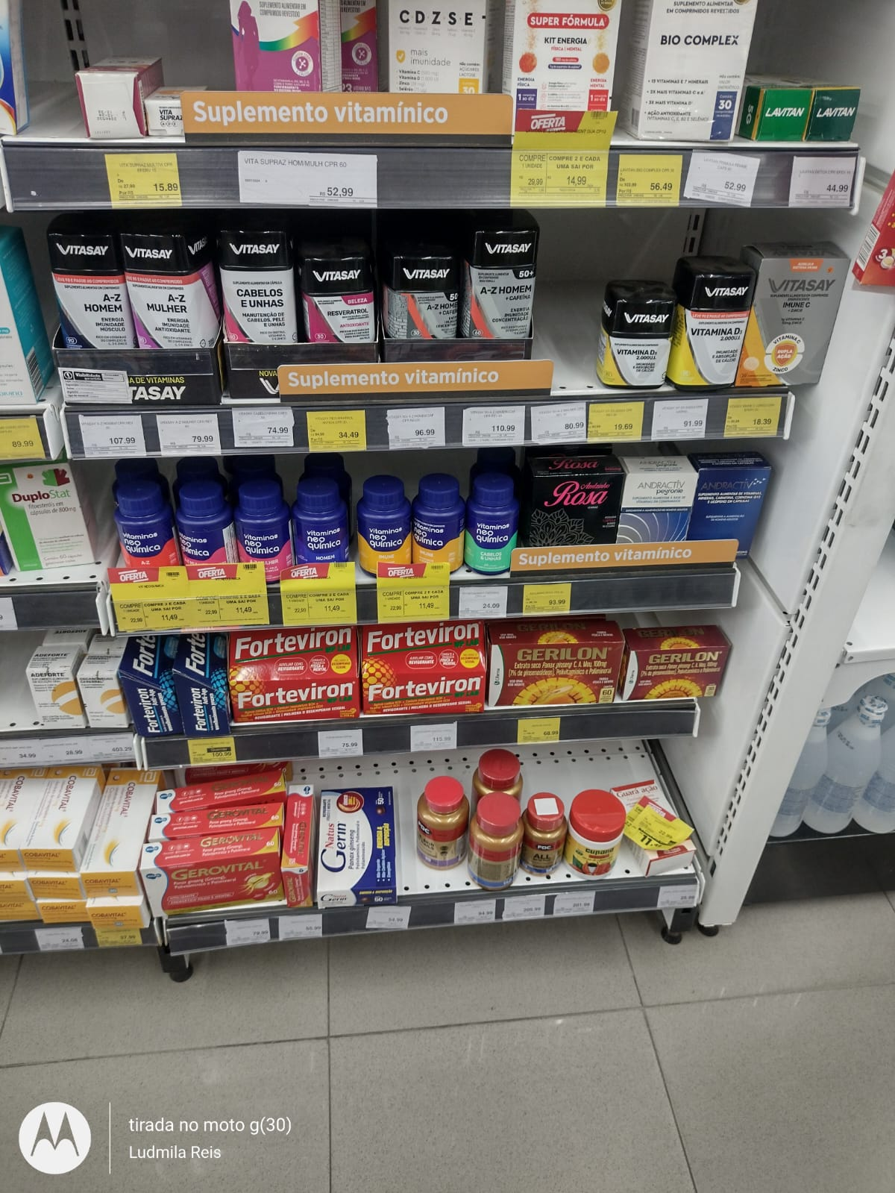
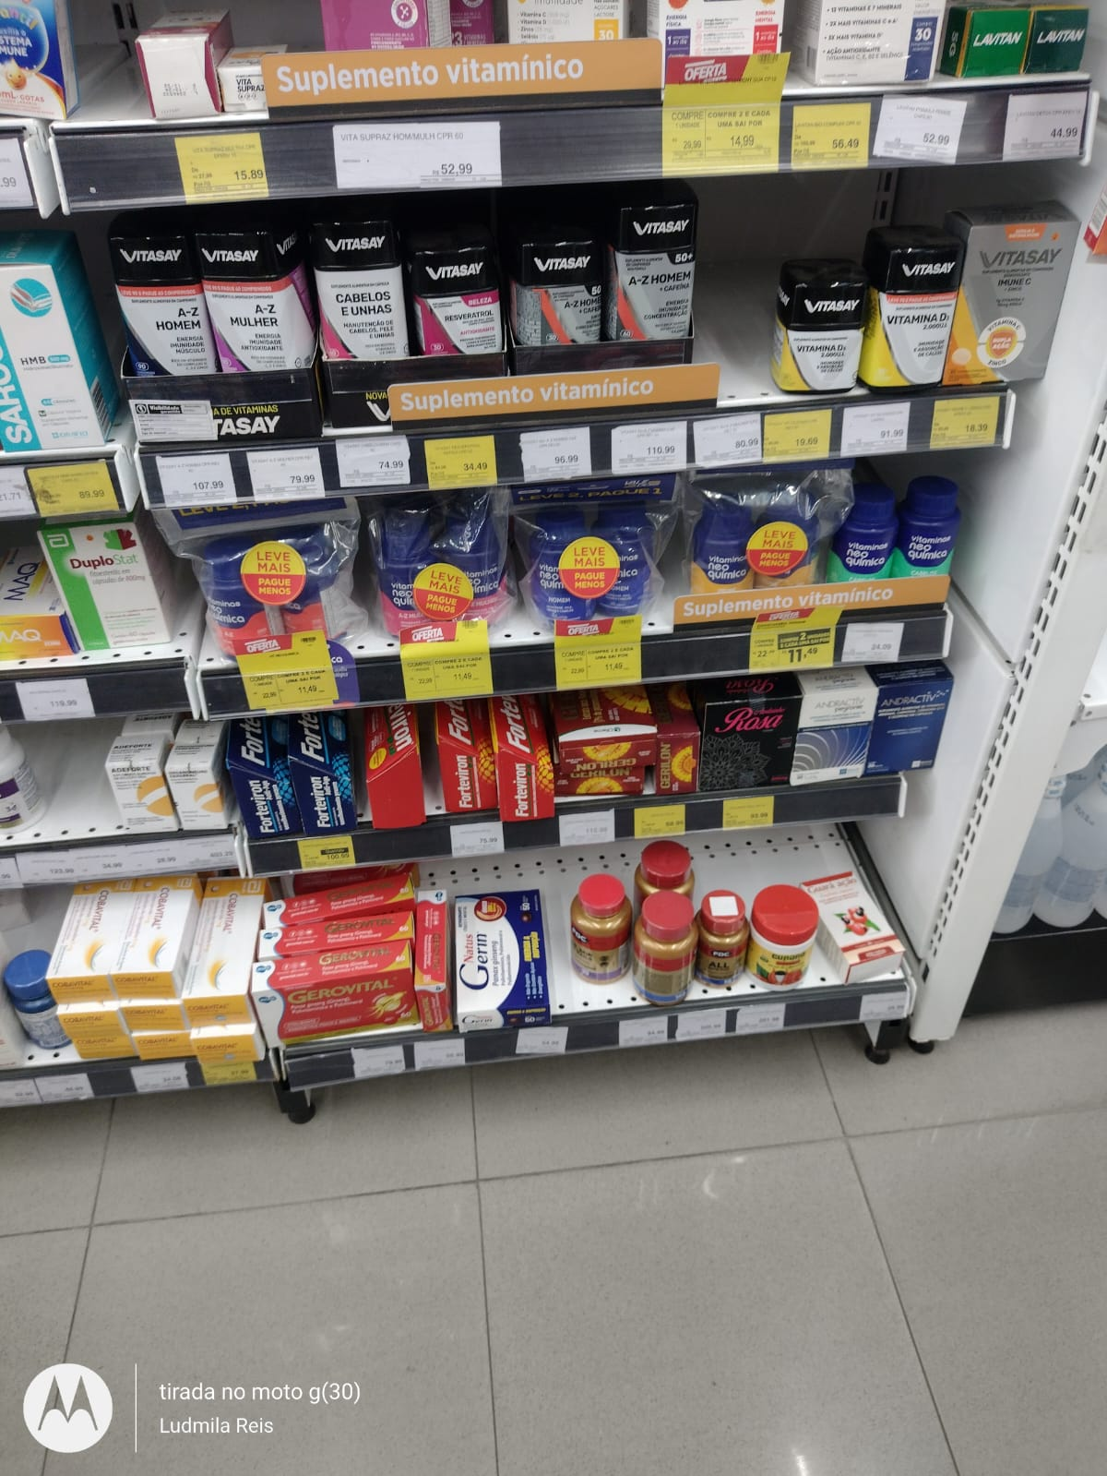
Colocar as imagens de antes e depois (temos dentro das pastas que foi compartilhado via HCA)
Exemplo:
Antes
Depois

Slide 6
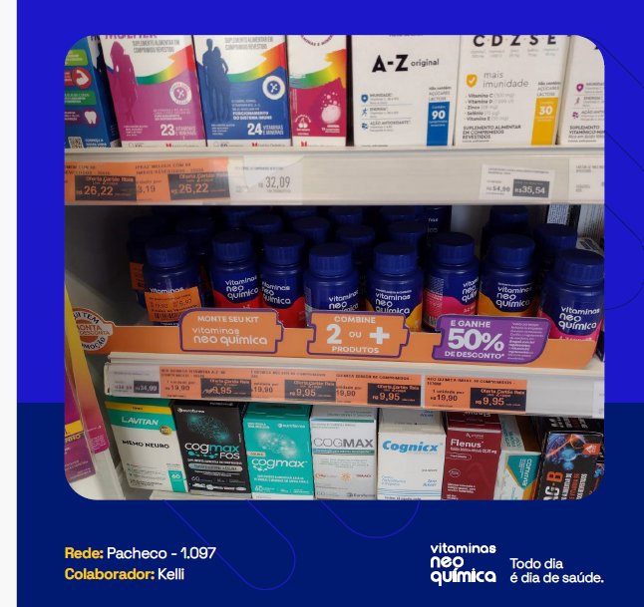
Nas fotos em que contem demais produtos além das vitaminas, tentar dar ênfase apenas nas vitaminas deixando desfocado os demais, por exemplo o esboço abaixo
Atual
Simulação após mudança

Slide 7


Atual
Colocar o logo da campanha em cima e o vitaminas NQ com slogan embaixo, como por exemplo (formas como exemplo):
Simulação após mudança

